Slide 1

第7章 MCS-51单片机串行接口
及其应用
7.1 串行通信概述
7.2 MCS-51单片机串行口
7.3 RS-232C标准接口总线及串行通信硬件设计
7.4 单片机之间的点对点串行异步通信
7.5 单片机与PC机之间的通信

Slide 2
7.1 串行通信概述
7.1.1异步通信和同步通信
串行通信有两种基本通信方式，分别是异步通信和同步通信。
（1）异步通信ASYNC (asynchronous data communication)
异步通信的数据是按一定的帧格式传送的。帧格式中，一个字符由四部分组成：起始位，数据位，奇偶校验位和停止位。首先是一个起始位（0），然后是5到8位数据位（一般规定低位在前，高位在后），接下来是奇偶校验位（可省），最后是停止位（1）。

Slide 3

（2） 同步通信SYNC(synchronous data communication)
同步通信中，在数据开始传送前用同步字符来指示（常约定为1~2个同步字符），并由同步时钟来实现发送端和接收端同步，即检测到规定的同步字符后，就连续按顺序传送数据，直到通信告一段落。同步传送时，字符与字符间没有间隙，也没有起始位和停止位，仅在数据块开始时用同步字符来指示。
7.1.2 串行通信的线路传输方式
（1）单工传输方式
（2）半双工传输方式
（3）全双工传输方式

Slide 4
发送器甲
接收器乙
（a）单工方式
数据流
发送器甲
接收器乙
发送器甲
接收器乙
数据流
接收器甲
发送器乙
接收器甲
发送器乙
（b）半双工方式
（c）全双工方式

Slide 5

7.1.3 波特率
串行通信中，数据传送速率有两个测量单位，即比特率和波特率。比特率（bit rate）表示每秒传送的二进制数据的位数，单位为b/s（有时候也写成bps，即bit per second）。
在数据通信中常用波特率表示每秒传送的符号数，单位为波特（baud）。对于一次发送一位的装置，如PC机和MCS-51单片机的串行口，比特率和波特率是一样的，即1 baud＝1b/s。

Slide 6
7.2 MCS-51单片机串行口
MCS-51系列单片机内部有一个采用异步通信工作方式的可编程全双工串行通信接口，通过软件编程，可以用作UART，也可做同步移位寄存器用。其帧格式可有8位、10位和11位几种，并能设置波特率，在使用上灵活方便。
7.2.1 串行口结构及工作原理
（1）串行口的结构
它主要由两个数据缓冲器SBUF、一个9位的输入移位寄存器和一个串行控制寄存器SCON等组成。

Slide 7
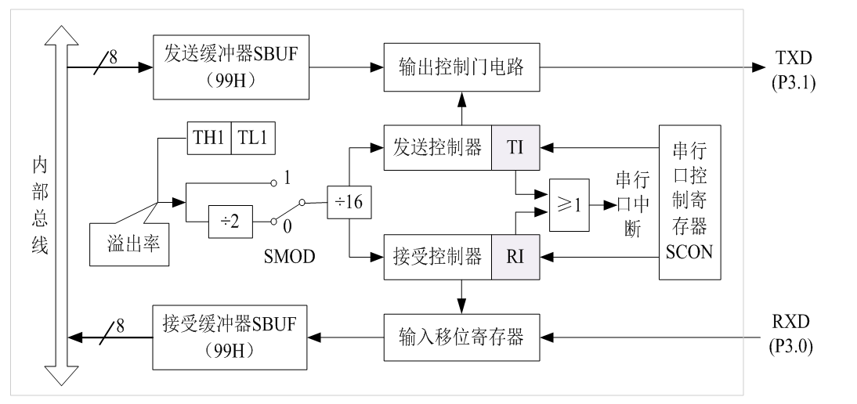

Slide 8







（2）串行口的工作原理
串行口的发送和接收都是以特殊功能寄存器SBUF的名义进行读/写的。当向SBUF写操作时（即执行MOV SBUF, A指令） ,则向发送缓冲器SBUF装载数据并由TXD引脚向外发送一帧数据 ,发送完便使发送中断标志位TI=1。

Slide 9









在串行口允许接收（REN=1）时，就可接收一帧数据进入移位寄存器(9位)，如果满足接收中断标志位RI=0的条，则将移位寄存器中的数据装载到接收SBUF中，同时使RI=1。如果允许中断，CPU在执行中断服务程序时再接受下一帧数据；如果禁止中断，可以通过查询RI位的状态来判断是否接受完毕。当发出读SBUF命令时（MOV A, SBUF），便将接收SBUF中的数据通过内部总线读入到累加器中或指定的内部RAM中。

Slide 10
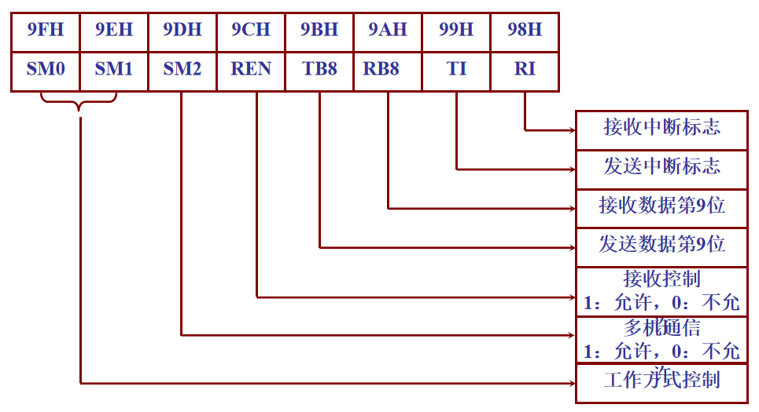





7.2.2 与串行口相关的特殊功能寄存器
（1） 串行口控制寄存器SCON（serial controller）

Slide 11
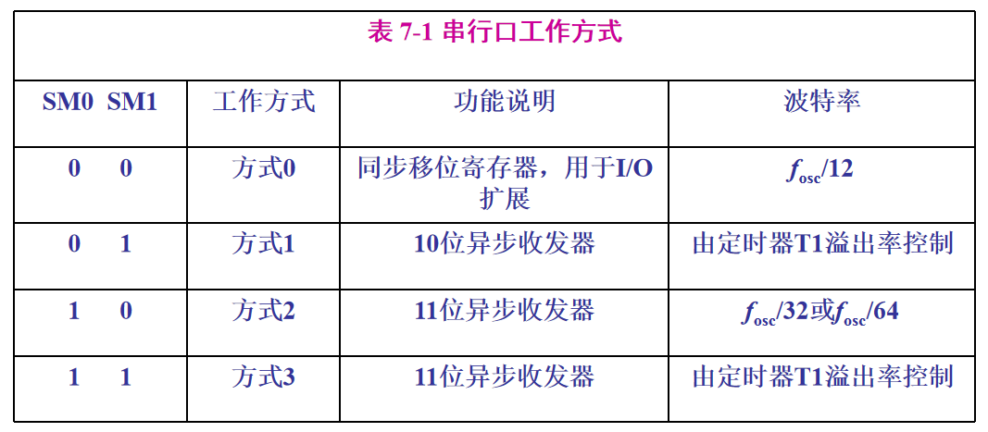
① SM0和SM1(SCON.7，SCON.6)：串行口工作方式设置位

Slide 12



② SM2(SCON.5)：在方式2和方式3中主要用于多机通信控制。
③ REN(SCON.4)：允许串行接收控制位。由软件置1或清0。REN=1时，允许接收；REN=0时，禁止接收。
④ TB8(SCON.3)：发送数据的第9位。
⑤ RB8(SCON.2)：接收到数据的第9位。
⑥ TI(SCON.1)：发送中断标志位。当发送完一帧数据后由硬件置1。
⑦ RI(SCON.0)：接收中断标志位。当接收到一帧有效数据后由硬件置1。

Slide 13

（2） 电源控制寄存器PCON（power controller，87H，不可位寻址）
表7-2 PCON电源控制寄存器控制字
位序 | D7 | D6 | D5 | D4 | D3 | D2 | D1 | D0
名称 | SMOD | (SMOD0) | (LVDF) | (P0F) | GF1 | GF0 | PD | IDL
7.2.3 波特率的设计
在串行通信中，收发双方对发送或接收数据的速率要有一定的约定，即双方要对波特率进行约定。MCS-51系列单片机的串行口有4种工作方式，分别是方式0、方式1、方式2和方式3，其中方式0和方式2的波特率是固定的，而方式1和方式3的波特率是可变的，其值由定时器T1的溢出率决定。

Slide 14
（1）在方式0下，每个机器周期发送或接收一位数据，因此，波特率固定为振荡频率的1/12，并不受PCON中SMOD位的影响。
（2）方式2的波特率取决于PCON中SMOD的值和振荡频率fosc的值。
（3）方式1和方式3的波特率由定时/计数器1的溢出率和SMOD的值决定。

Slide 15




说明： (1)当T1作为波特率发生器时，T1可以工作在方式0、方式1和方式2，但通常选用方式2，因为方式2下可以自动重装初值，比较实用。为了避免因溢出而产生不必要的中断，应禁止T1的中断，如果不禁止其中断，应将定时/计数器T0设为方式3(在方式3下，T0被分为两个独立的8位计数器TL0和TH0，其中TH0只可用作简单的内部定时功能，它占用定时器T1的控制位TR1和中断标志位TF1)，有关内容已经在第6章做了详细介绍。
(2) 当串行接口工作在方式1或方式3时，实际应用中往往需要根据波特率计算T1的计数初值，其方法是根据表7-3中的公式进行求解，在此给出T1工作在方式2下计数初值的计数公式：

Slide 16

例7-1(讲解)
已知89C51单片机的时钟频率为11.059 2 MHz，选用定时/计数器1工作于方式2作为波特率发生器，波特率为2 400 bit/s，求T1的计数初值。
解：设波特率控制位SMOD = 0，则T1的计数初值X为
所以，(TH1) = (TL1) = 0F4H。
另：教材表7-4列出了串行接口工作在方式1、T1工作在方式2产生常用波特率时，TH1和TL1所装入的计数初值。

Slide 17




7.2.4 串行通信工作方式
（1）方式0——同步移位寄存器输入/输出方式，其串行数据通过RXD输入或输出，TXD输出移位时钟，与外围器件相连时作为外围器件的同步信号。这种方式常用于扩展I/O口。

Slide 18















（2）方式1 ——10位异步通信方式 ，在该方式下，TXD和RXD分别用于发送和接收数据。
接收数据时需要满足的条件： ① REN=1（先决条件）；② RI=0 ；③ SM2=0或接收到的停止位为1。
（3） 方式2和方式3——这两种方式均为11位异步通信方式，由TXD和RXD发送和接收数据。两种方式的操作过程完全一样，所不同的只是波特率。每帧11位，包括1位起始位、8位数据位、1位可编程的第9位和1位停止位。
接收数据时需要满足的条件： ① REN=1（先决条件）；② RI=0 ；SM2=0（或接收到的第9为数据位为1）。

Slide 19
例7-2用89C51串行接口外接串入并出寄存器74HC164扩展8位并行口。8位并行口的每位接一个发光二极管，要求发光二极管以1 s的延迟轮流显示，并不断循环。

Slide 20
#include <reg51.h>
#define uchar unsigned char
#define uint unsigned int
sbit P1_0 = P1^0;
uchar a = 0x7F, b, c;
void init(void)
{ SCON = 0x00;
ES = 1; /*串行接口初始化*/
EA = 1;
P1_0 = 0; /*关闭并行输出*/
}
void delayxs(unsigned int x) /*带参数的x 延时子函数*/
{ unsigned int i, j, k;
for(k = x; k > 0; k- -)
for(i = 1000; i > 0; i- -)
for(j = 115; j > 0; j- -); /*本句延时1 ms*/
}

Slide 21

void main()
{ init();
SBUF = a; /*串行接口发送数据*/
while(1); /*中断等待*/
}
void serial_serve(void) interrupt 4/*串行接口中断服务子程序*/
{ P1_0 = 1;
delayxs(1);
TI = 0;
b = a << 7; /*循环右移位算法*/
c = a >> 1;
a = c | b;
SBUF = a;
}

Slide 22
例7-3

Slide 23
#include <reg51.h>
sbit P3_6 = P3^6;
sbit P3_7 = P3^7;
void main(void)
{ while(P3_7 = = 0);
while(P3_7 = = 1); /*等待K8由高到低的跳变*/
P3_6 = 0;
P3_6 = 1; /*74HC165装载数据并移位*/
SCON = 0x10;
while(RI = = 0);
RI = 0;
P1 = SBUF; /*串行接口接收数据*/
}

Slide 24
#include <reg51.h>
#define uchar unsigned char
uchar data *dp1;
uchar i;
void main(void)
{ SCON = 0x80; /*串行接口初始化*/
PCON = 0x80;
dp1 = 0x50; /*地址指针赋初值*/
for (i = 0; i < 16; i++ ) /*循环发送数据*/
{ ACC = *(dp1++ );
TB8 = P;
SBUF = ACC;
while(TI = = 0); /*等待一帧数据发送结束*/
TI = 0; /*清发送标志位*/
}
}
例7-4
例7-5
【上两例参考程序见教材】
例7-6【参考程序如右】
注意：在方式2、3下，发送端用TB8来作奇偶校验位(接收端用RB8作为奇偶校验的判断)。奇校验中，TB8=1表示SBUF中发送的数为奇数个1，TB8=0表示SBUF中发送的数为偶数个1；对于偶校验而言则相反。

Slide 25
7.3 RS-232C标准接口总线及串行通信硬件设计
7.3.1 RS-232C标准接口总线
RS-232C提供了单片机与单片机、单片机与PC机间串行数据通信的标准接口。通信距离可达到15m。
（1）范围
RS-232C标准适用于DCE和DTE间的串行二进制通信，最高的数据速率为192000b/s。

Slide 26
（2）RS-232C的信号特性
RS-232C标准规定了数据和控制信号的电压范围。由于RS-232C是在TTL集成电路之前研制的，所以它的电平不是+5V和地，而是采用负逻辑，规定+3V～+15V之间的任意电压表示逻辑0电平，-3V～-15V之间的任意电压表示逻辑1电平。
（3）RS-232C接口信号及引脚说明

Slide 27
7.3.2信号电气特性与电平转换
（1） 电气特性
该接口采用双极性信号、公共地线和负逻辑。
（2） 电平转换
RS-232C规定的逻辑电平与一般微处理器、单片机的逻辑电平是不一致的。因此，在实际应用时，必须把微处理器的信号电平（TTL电平）转换为RS-232C电平，或者对两者进行逆转换。这两种转换是通过专用电平转换芯片实现的。
MC1488，75188等芯片可实现TTL→RS-232C的电平转换；MC1489，75189等芯片可实现RS-232C→TTL的电平转换。 MAX232芯片能够实现TTL和RS-232C电平相互的转换。

Slide 28
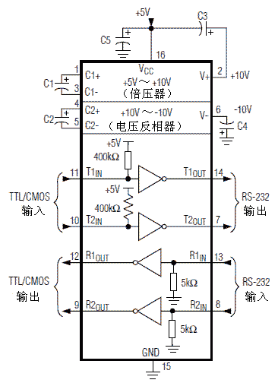
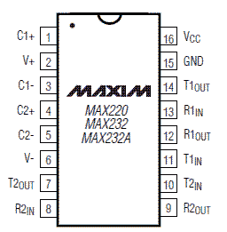
图 7-10 MAX232芯片引脚图
图7-11 MAX232典型工作电路图

Slide 29
7.3.3 RS-232C的应用
（1） 使用RS-232C标准接口应注意的问题
①应该注意信号线对设备的输入/输出方向以及它们之间的对应关系
② RS-232C虽然定义了20根信号线，但在实际应用中，使用其中多少信号并无约束。
（2） RS-232C的连接方式
① 典型连接
② 简化连接

Slide 30
1
地
1
2
发送数据
发送数据
2
3
接收数据
接收数据
3
4
4
外部
设备
计算机
RTS
RTS
5
CTS
CTS
5
8
载波检测
载波检测
8
6
DSR
DSR
6
22
振铃指示
振铃指示
22
20
DTR
DTR
20
7
7
信号地
图7-12 两个DTE之间的简化RS-232C连接

Slide 31
TXD
TXD
2
2
RXD
RXD
3
3
SGND
SGND
7
7
图7-13 两个DTE之间的简化RS-232C连接

Slide 32
7.3.4 单片机与单片机及单片机与计算机之间的串行通信接口电路
TTL
电平
RS-232C
电平
TTL
电平
TXD
T1_{IN}
T1_{OUT}
R1_{IN}
R1_{OUT}
RXD
RXD
R1_{OUT}
R1_{IN}
T1_{OUT}
T1_{IN}
TXD
GND
GND
GND
GND
GND
GND
MAX232(1)
MAX232(2)
89C51(1)
89C51(2)
图7-14 单片机之间的通信连接示意图

Slide 33
图7-15 单片机与计算机之间的串行通信接口

Slide 34
7.4 单片机之间的点对点串行异步通信
7.4.1 通信协议
要想保证通信成功，通信双方必须有一系列的约定（即握手信号）。
波特率
收、发双方必须事先规定好串行工作方式，即字符格式，规定是否采用奇偶校验及其校验的方式(奇校验还是偶校验)等通信协议；
7.4.2 通信程序举例
例7-7

Slide 36
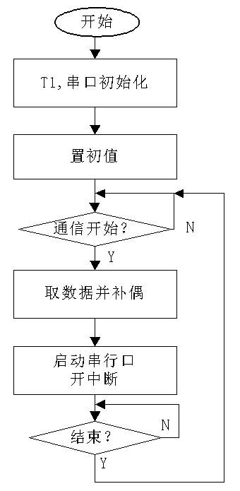
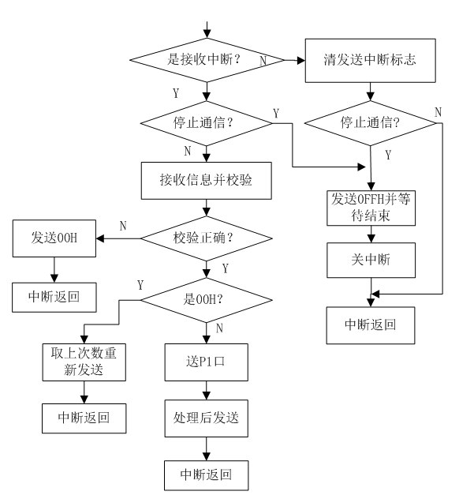
甲机主程序
甲机中断服务程序

Slide 37
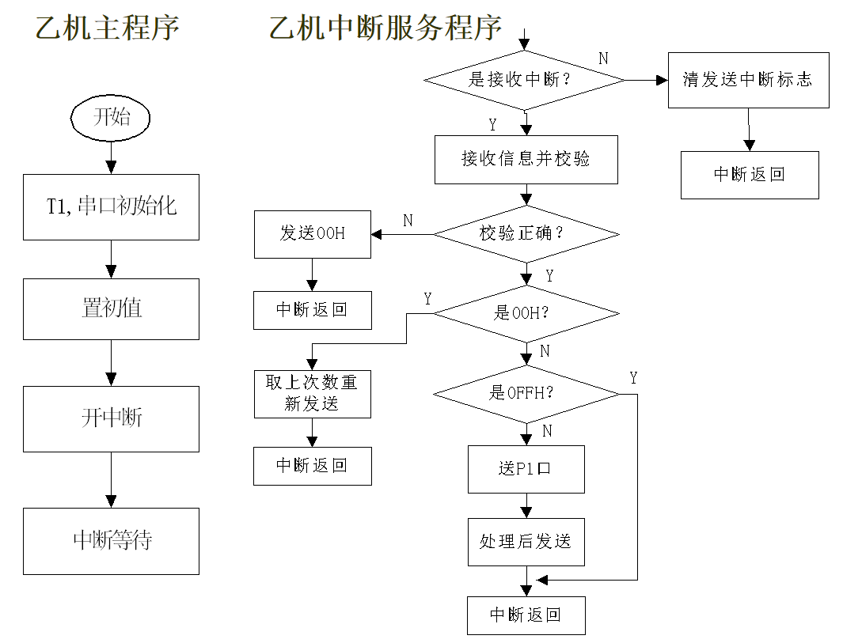

Slide 38
7.5 单片机与PC机之间的通信
7.5.1 PC机串口调试助手的介绍
7.5.2 单片机与PC机通信的举例

Slide 39
参考程序：
#include <reg52.h>
#define uchar unsigned char
#define uint unsigned int
uchar code a1[] = {"WELCOME TO OUR CLASS!ARE YOU READY?#"};
uchar code a2[] = {"..>OK! LET`S BEGIN!#"};
uchar code a3[] = {"..>OH! PLEASE KEEP UP WITH!#"} ;
void delay(uint k) /*延时子程序*/
{ uint data i, j;
for(i = 0; i < k; i++ )
{ for(j = 0; j < 121; j++ ){; }
}
}

Slide 40
void send (uchar code *a) /*发送字符串的子程序*/
{ int m = 0;
while(a[m]! = 0x23) /*若字符串未发送完, 则继续发送*/
{ SBUF = a[m]; /*发送字符串中的1个字符*/
m++ ;
while(TI = = 0); /*等待发送结束*/
TI = 0;
delay(100); } /*延时, 以观察实验效果*/
m = 0;
}

Slide 41
void main(void) /*主程序*/
{ uchar t;
uchar code *p; /*定义指针变量*/
TMOD = 0x20; /*定时器和串口初始化*/
TL1 = 0xFD;
TH1 = 0xFD;
TR1 = 1;
SCON = 0x50;
p = a1; /*将字符串a1的首地址赋给p*/
send(p); /*调发送子程序, 发送第1个字符串*/

Slide 42
while(1)
{ while(RI = = 0); /*等待接收命令*/
{RI = 0;
t = SBUF;
if(t = = 0x59) /*如果所接收的是‘Y’, 准备发送第2个字符串*/
{ p = a2;
send(p); } /*调发送子程序, 发送第2个字符串*/
if(t = = 0x4e) /*如果所接收的是‘N’, 准备发送第3个字符串*/
{ p = a3;
send(p); } /*调发送子程序, 发送第3个字符串*/
}
}
}

Slide 43
7.6 总结和复习
通信的基本概念
89C51串口的结构
89C51串口的控制
89C51串口的工作方式
波特率的设置
RS-232C
串口通信程序设计

